Slide 1
স্বাগতম

Slide 2
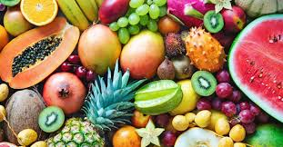
বুলবুল আহমেদ
সোনারগাঁ পাইলট বালিকা উচ্চ বিদ্যালয়
সোনারগাঁ,নারায়ণগঞ্জ
বিষয়ঃফুড প্রসেসিং অ্যান্ড প্রিজারভেশন ২

Slide 3
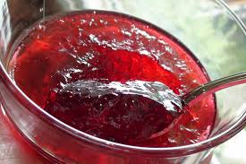
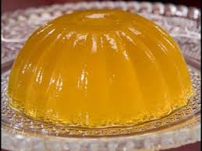

Slide 5
এই পাঠ শেষে আমরা যা শিখলাম
১.কাচাঁমাল কি তা বলতে পারব ।
২.কাচাঁমালের ভৌত অবস্থা বলতে পারব ।
৩.কাচাঁমাল চিনতে পারব ।

Slide 6
আজকের পাঠঃজেম ও জেলি প্রস্তত করণ ।

Slide 7
উপকরণঃ
১।ফলের পাল্প(জ্যামের ক্ষেত্রে)
২।ফলের রস(জেলির ক্ষেত্রে)\
৩। চিনি ।
৪।পেকটিন ।
৫।সাইট্রিক অ্যাসিড ।
৬।সোডিয়াম বেনজয়েট ।
৭।খাদ্যে ব্যবহার উপযোগী মোম ।

Slide 8
যন্ত্রপাতিঃ
১।রিফ্র্যাকটোমিটার ।
২।Ph মিটার ।
৩।বোতল ও ক্যাপ ।
৪।নিক্তি
৫।ব্লেন্ডার পাল্পার
৬।মাপ চোঙ
৭।ছাকার কাপড়
৮।লেবেল
৯।সসপ্যান,গামলা,ট্রে,ছুরি,ফানেল,ওয়াশিং টাব
১০।এসিডিটি নির্ণয়ের যন্রপাতি ও ক্যামিক্যালস ।
১১।জেল মিটার ।

Slide 9
প্রস্তত প্রণালীঃ
সংগ্রহকরণ ধৌতকরণ তৈরিকরণ
সিদ্ধকরণ রস সংগ্রহ ওজনকরণ
মিশ্রিত ও জালকরণ বোতলজাতকরণ
মোম দিয়ে ঢাকনা বন্ধ করণ মজুত
ও বাজারজাত করণ ।

Slide 10
মূল্যায়ণঃ
১।জ্যাম ও জেলি কাকে বলে ?
২। জ্যাম ও জেলির পার্থক্য কর ?
৩। জ্যাম ও জেলি চিনিবার উপায় কি?

Slide 11
বাড়ির কাজঃ
আনারসের জ্যাম ও জেলি প্রস্তুত প্রণালী বর্ণনা কর ও বাড়িতে করে দেখাবে ।

Slide 12
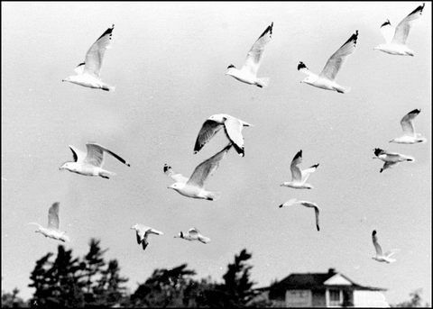
ধন্যবাদ

